Slide 1
T07
FORMAÇÃO BÁSICA EM LEAN
Sumário

Slide 2
SUMÁRIO
Os 10 Mandamentos da Melhoria Contínua (Kaizen):
1 – Desperdício (Muda) é o inimigo nº 1. Para o eliminar, você necessita de “sujar as mãos”.
2 – Melhorias graduais feitas de forma contínua não são roturas pontuais.
3 – Todos na empresa devem estar envolvidos, desde a administração até aos operários.

Slide 3
SUMÁRIO
Os 10 Mandamentos da Melhoria Contínua (Kaizen): (continuação)
4 – A estratégia deve ser barata.
Aumente a produtividade sem investimentos significativos.
Não se deve de investir grandes somas de dinheiro em tecnologia.
5 – Aplica-se em qualquer lugar e não apenas para a cultura oriental.
6 – Baseia-se na gestão visual, total transparência de procedimentos, processos e valores, tornando os problemas e desperdícios visíveis a todos.

Slide 4
SUMÁRIO
Os 10 Mandamentos da Melhoria Contínua (Kaizen): (continuação)
7 – Concentre a atenção no lugar onde o valor é realmente criado (no “gemba”).
8 – Orientado para processos.
9 – O lema essencial do conhecimento organizacional é “aprender fazendo”.

Slide 5
SUMÁRIO
Os 10 Mandamentos da Melhoria Contínua (Kaizen): (continuação)
10 – Dar prioridade às pessoas; acreditar que o principal esforço de melhoria deve vir de uma nova mentalidade e estilo de trabalho das pessoas por:
Orientação pessoal para a Qualidade
Trabalho em equipa
Criação de uma cultura de sabedoria
Elevação da moral
Auto disciplina
Círculos de Qualidade (ex. PDCA)
Praticar sugestões individuais e de equipa

Slide 6
Que novidades aprendeu acerca do Lean?
Notes:
O professor recorda aos alunos o primeiro exercício que fizeram (KWL) e agora têm de completar a terceira coluna. Para isso, o professor volta a dar post-its aos alunos e eles escrevem as suas respostas.
Depois os alunos colocam os post-its na parede.

Slide 7
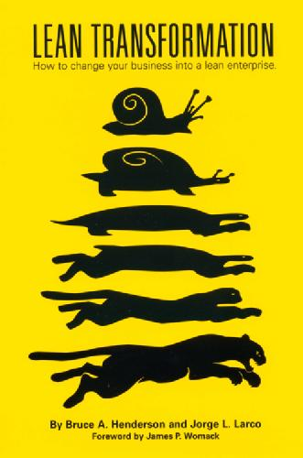
FIM
Toyota production system: além da produção em grande escala
TAIICHI AUTOR OHNO
Edição Productivity Press, 1988
Autores: James P. Womack, Daniel T. Jones. Daniel Roos
Notes:
Toyota production system : beyond large-scale production
TAIICHI AUTOR OHNO
Productivity Press edition, 1988
Authors: James P. Womack, Daniel T. Jones. Daniel Roos
Foi através deste livro que a metodologia Lean foi lançada ao mundo em 1990.
Modelo T (produzido em 1908)

Slide 8
LEAN FOR WORK AND LEAN FOR LIFE
Train the trainer to teach Lean skills in VET

